Slide 1

PROYECTO ANNUAL PROGRAMACIÓN ESTÁTICA Y LABORATORIO WEB
PÁGINA WEB: MERCADO CRISTIAN Balsa las perlas
Daniel Chavez, David Cappelluti 5to 1ra EPET20

Slide 2
INTRODUCCIÓN AL LOCAL:
La página web del Mercado Cristian, es un proyecto web orientado al mercado de barrio más conocido de Balsa Las Perlas, especializado en la venta de productos de almacen, articulos para el hogar, carga vitual y demás. El mismo inició en el año 2010, como un emprendimiento de venta de helados ambulante, y gracias al pasar de los años y con mucho esfuerzo, logró tener el renombre que cada vecino puede afirmar que tiene.

Slide 3
Tour alrededor de la página:
En la siguiente diapositiva, veremos las presentaciones de pantalla de la página, analizando paso por paso animaciones, contenido y etiquetas que las acompañan.

Slide 4
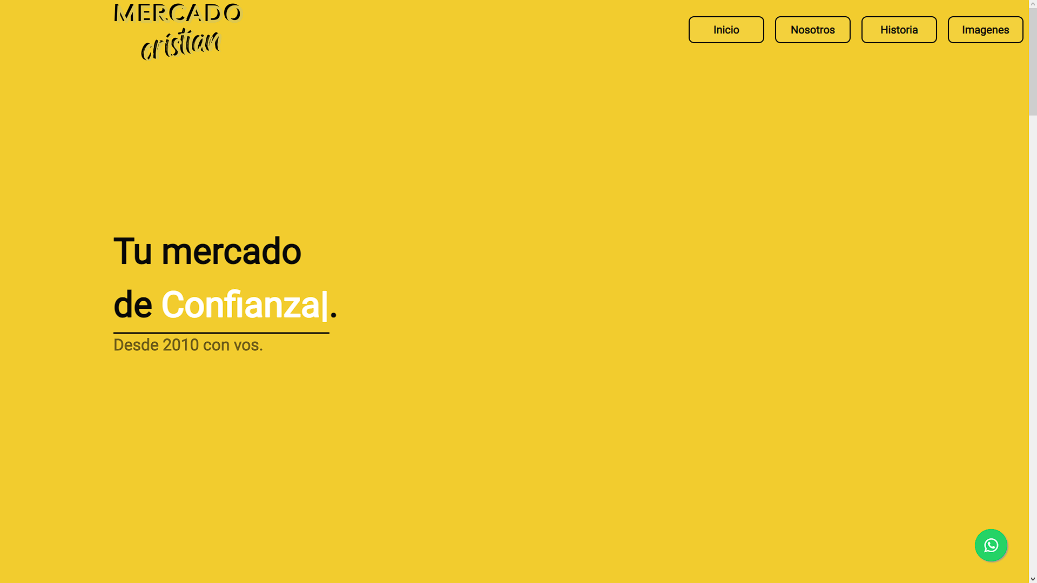

Slide 5



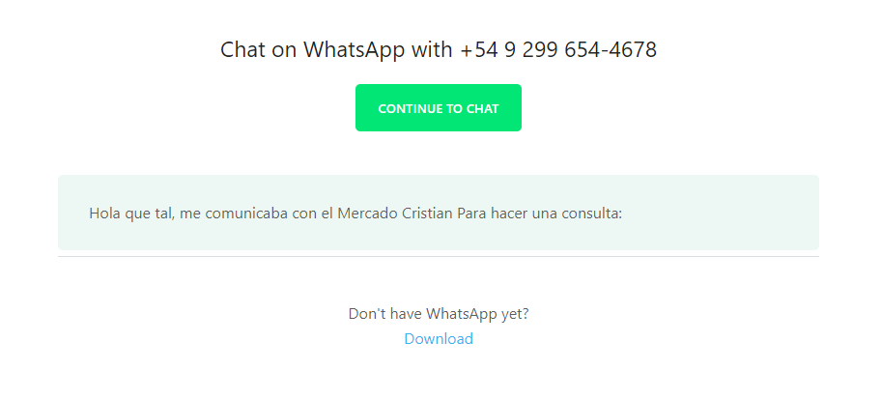

Primer presentación
En esta primer pantalla, podemos observar un menú animado en la parte superior, con botones que nos dirigen a cada seccion de la página, junto con un logo animado, el cual tambien cumple la funcion de seguirnos al scrollear. En la parte central junto a la fecha de fundado, está el texto de bienvenida al local con animaciones.
En la sección de inferior derecha, está el botón de Whatsapp animado, el cual al cliquearlo, nos redirige hacia otra pestaña, donde tan solo debemos escribir la consulta para hacer seguido del texto predefinido y tocar el botón de enviar para mensajear al dueño del local.

Slide 6

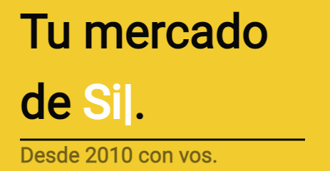

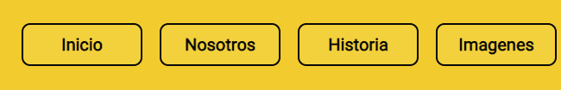


Estas son las animaciones que contiene la pantalla principal:
Este es el logo que te acompaña al scrollear por la página, tiene esa animación al hacer doble click en el.
Este es el título texto de bienvenida, el cual tiene una animación que cambia el texto a medida que pasa el tiempo
Este es el botón de Whatsapp, el cual te redirige hacia otra pestaña donde podrás enviar un mensaje, seguido del predeterminado
Esta es la barra de navegación, que contiene botones que te dirigen hacia todas las secciones de la página.

Slide 7
Segunda presentación:
En la segunda pantalla se encuentra información general al respecto del local, en que se especializa y demás. Al lado del texto, hay una imágen de modo ilustrativa con fondo cuadriculado.

Slide 8
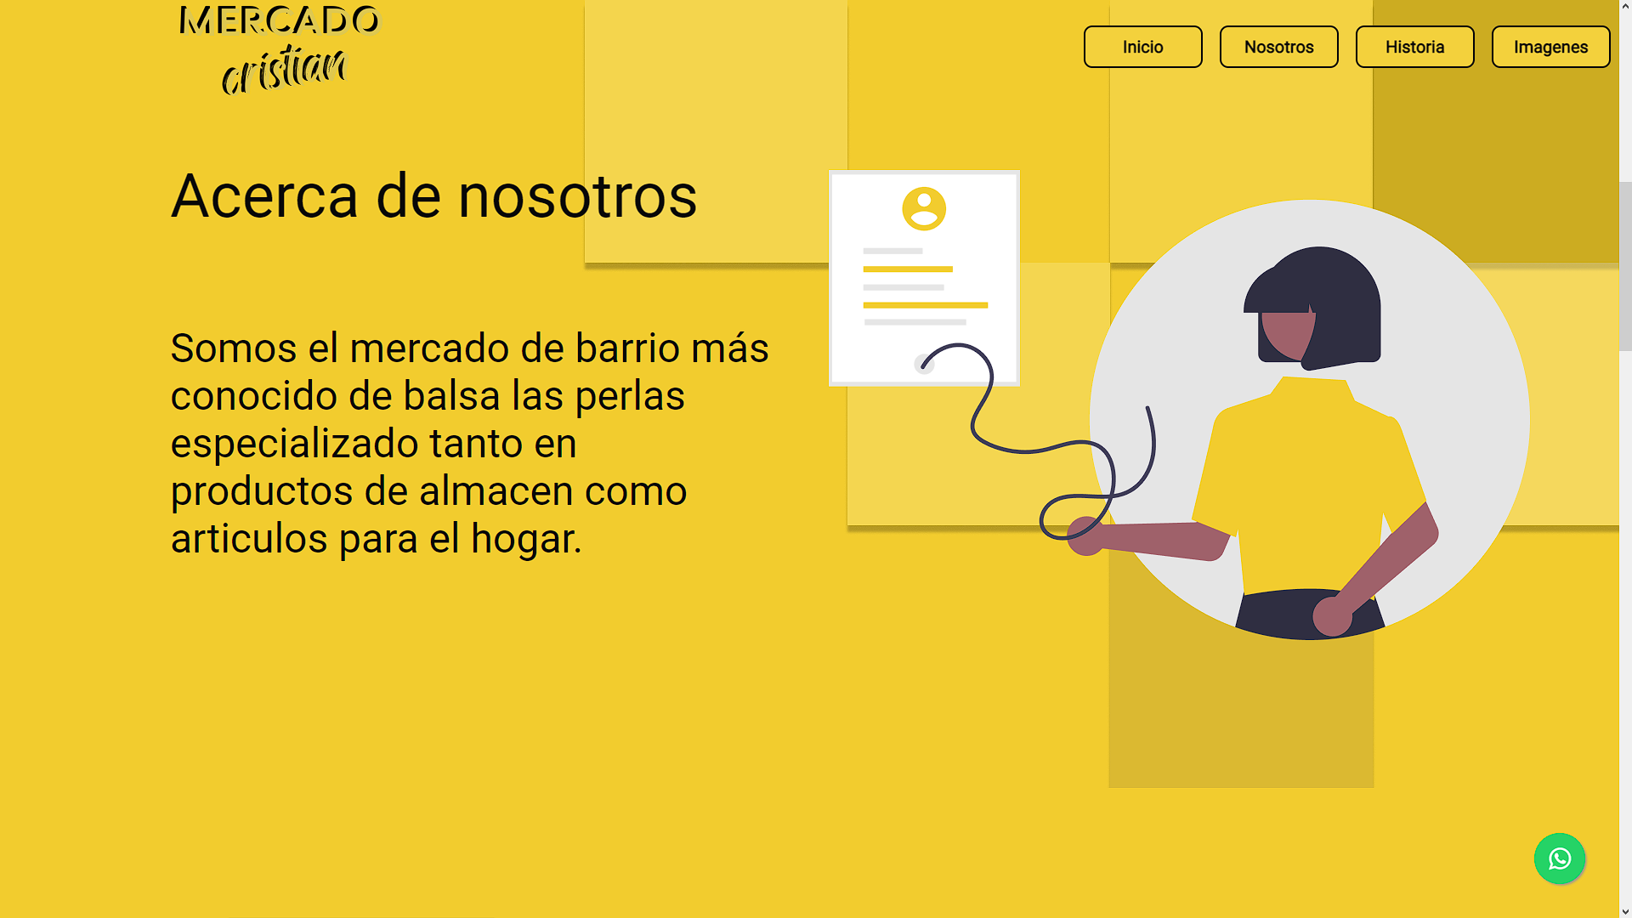

Slide 9
Tercer presentación
En la tercer pantalla se encuentra un breve texto con información desde los comienzos del local hasta hoy en día, seguido de una imagen a modo ilustrativa con un fondo cuadriculado.

Slide 10
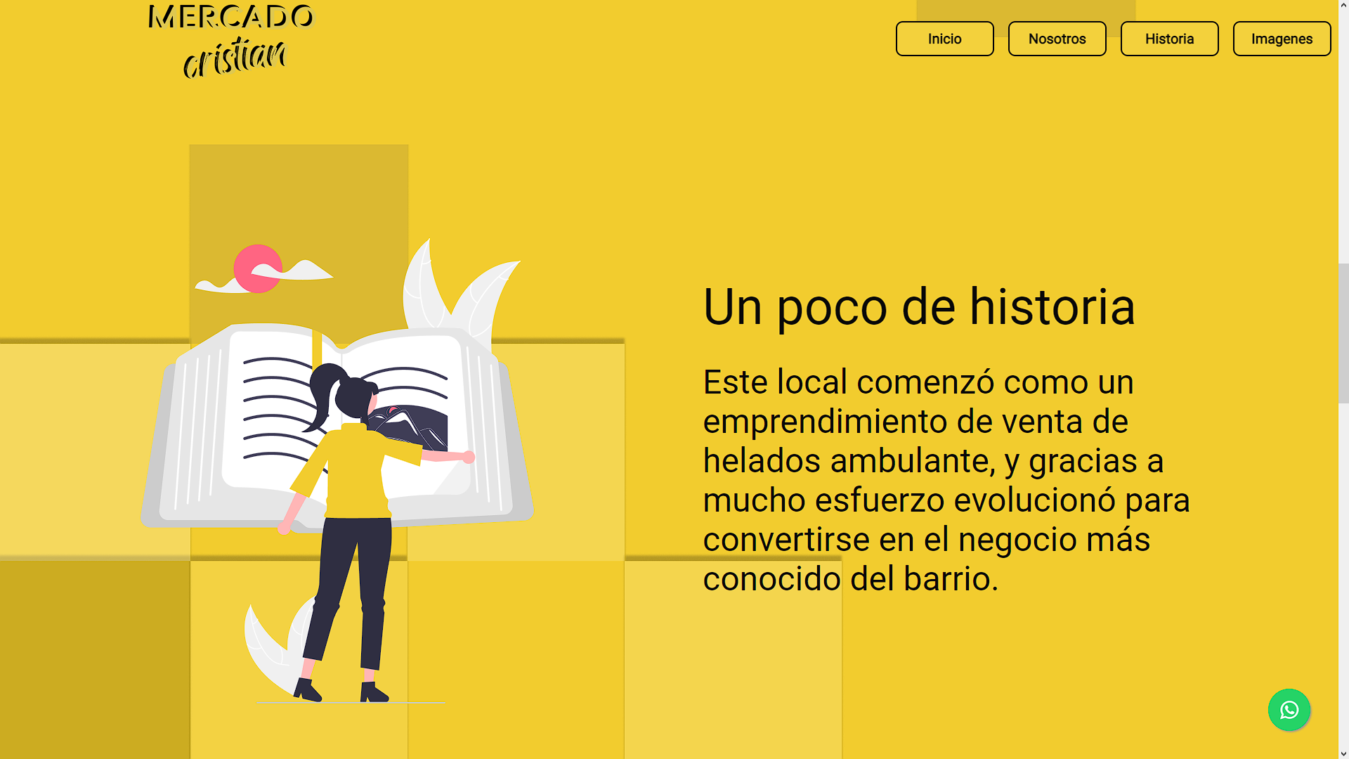

Slide 11
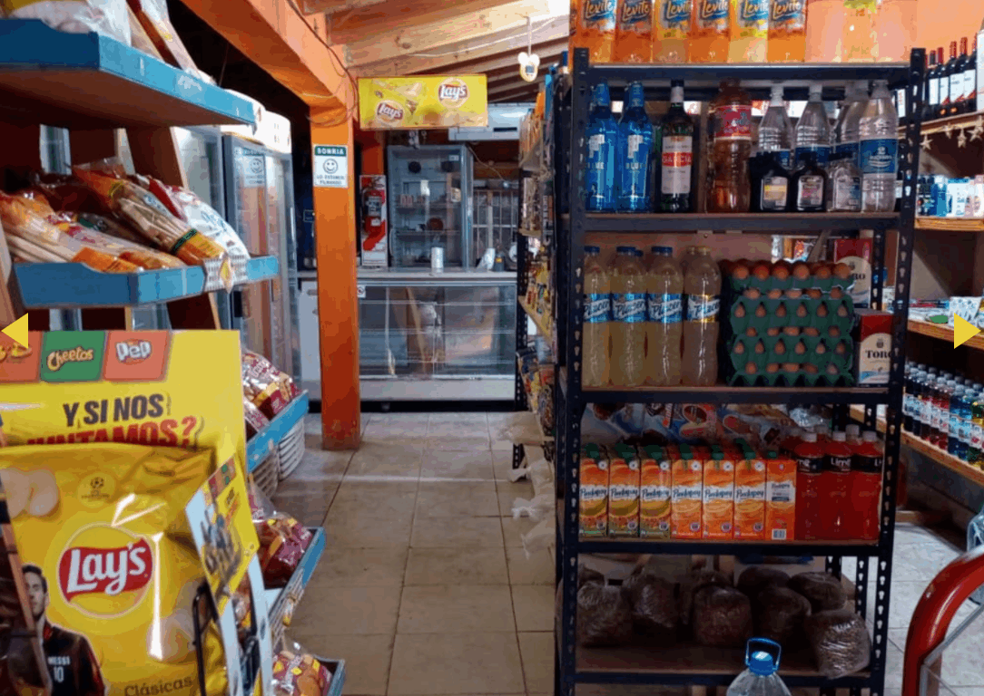
Cuarta presentación:
En la cuarta pantalla se puede encontrar una galería de imágenes del local, tanto por dentro como por fuera; se puede navegar a través de ellas gracias a flechas que al cliquearlas cambian de imagen en forma cíclica.Todo esto, seguido de una imágen a modo ilustrativa.
Esta es la galería de imágenes junto con sus flechas que te permiten navegar entre ellas.

Slide 12
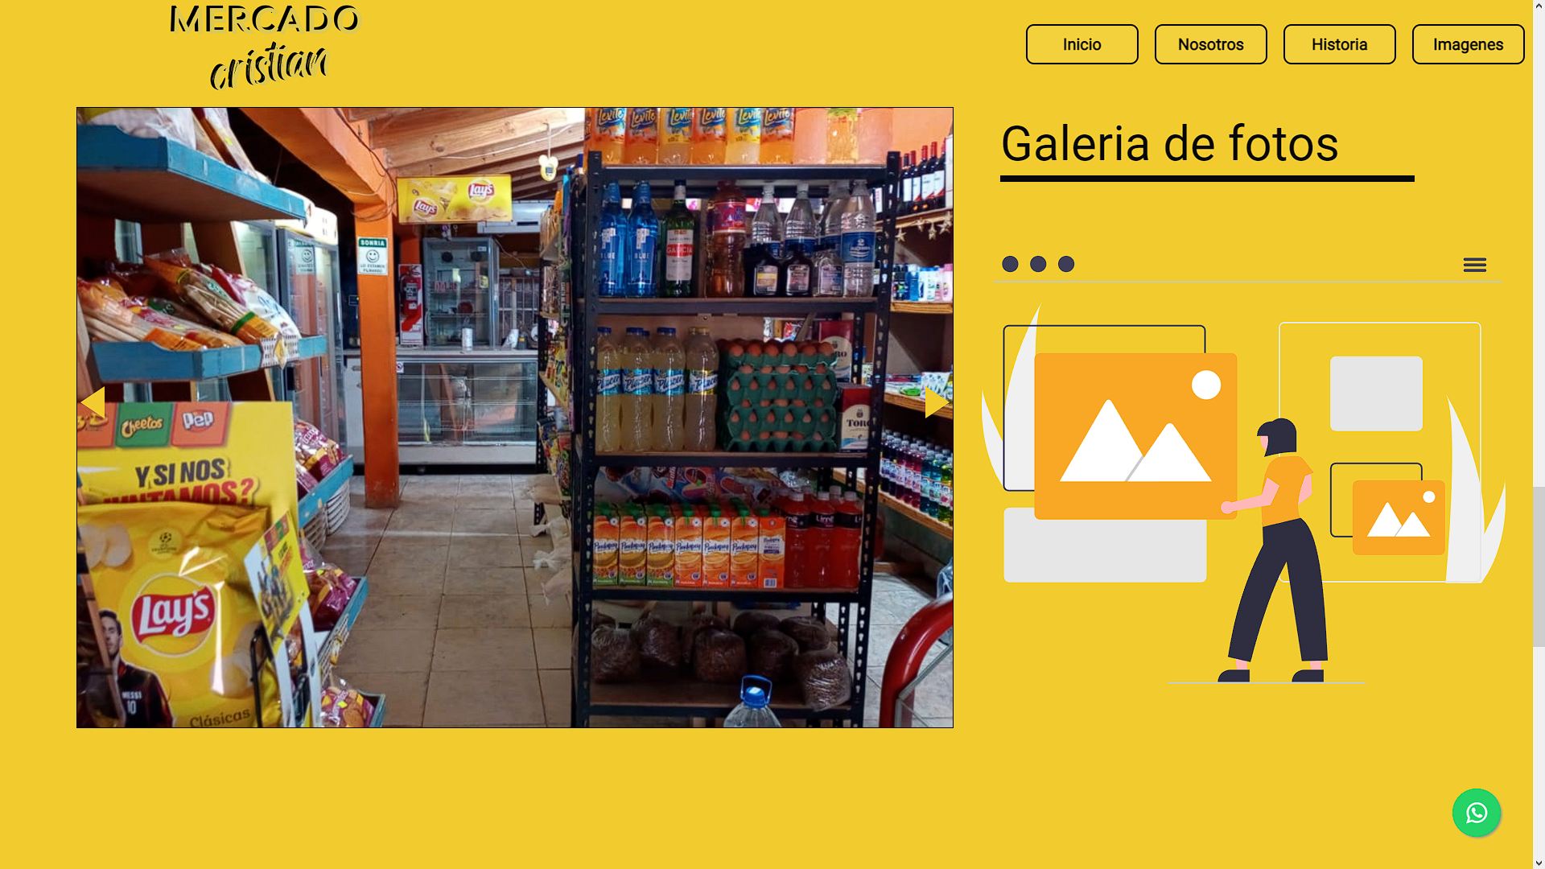

Slide 13
Quinta presentación:
En la quinta presentación podemos encontrar 3 íconos animados que caracterizan al local, seguidos del footer o pie de página, el cual contiene un texto con el nombre del local enmarcado, 3 botones animados con formas de comunicarse con el dueño, un texto inspirador y el google maps del local al lado de las coordenadas en decimales.

Slide 14
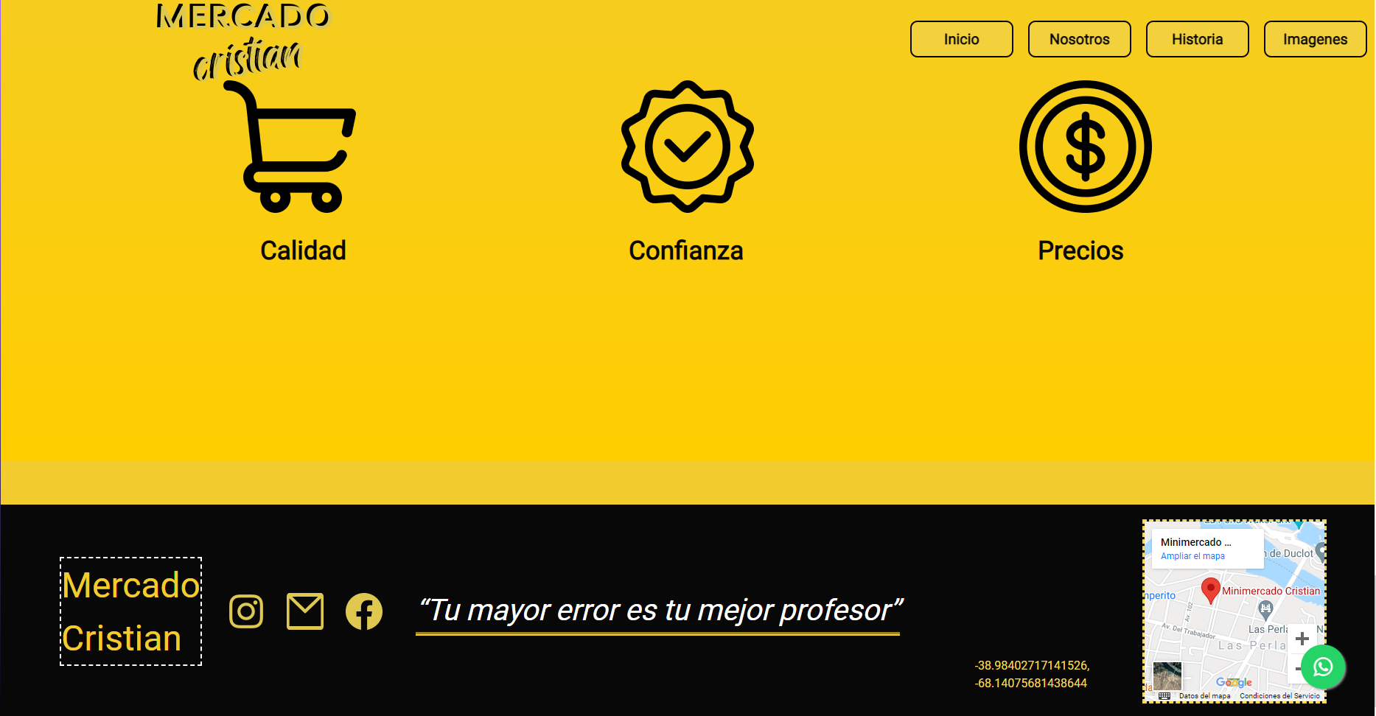

Slide 15


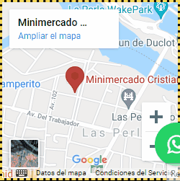
Animaciones y elementos de la quinta presentación:
Estos son los tres íconos que denotan 3 características del local
Estos 3 botones te redirigen a las redes y el correo del dueño del local
Este es el google maps, donde se puede arrastrar para ver el area alrededor del local, asimismo como la ubicación del mismo.

Slide 16
Página web del Mercado Cristian.
La página tiene un diseño simple y de presentación, con información básica necesaria para que cualquier persona pueda dirigirse al local y comprar. Esta dirigida a toda persona que quiera saber al respecto del local, o como comunicarse con el dueño mismo.
Elegimos la fuente "Roboto" ya que la misma denota libertad, y los colores amarillos para el desarrollo total, ya que el mismo denota confianza y orientado a un kiosko en donde podemos encontrar articulos de variedad, es un color que acompaña muy bien al usuario.
En el código varian tanto en HTML, CSS, JS, imágenes, librerías y más.

Slide 17
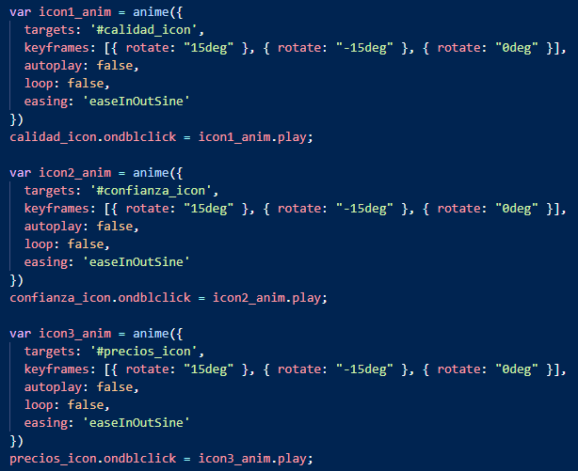
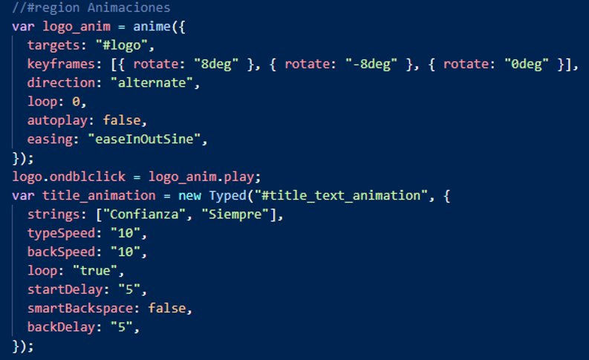
Código animaciones del logo y texto cambiante de bienvenida
Código iconos animados

